Slide 1
Proyecto final (Chatbot)
Integrantes:
- Carlos Flores Paucara
- Elvin Cussi Aranibar
- Nilber Mayta Cuno
- Luis Alvarez Medina

Slide 2
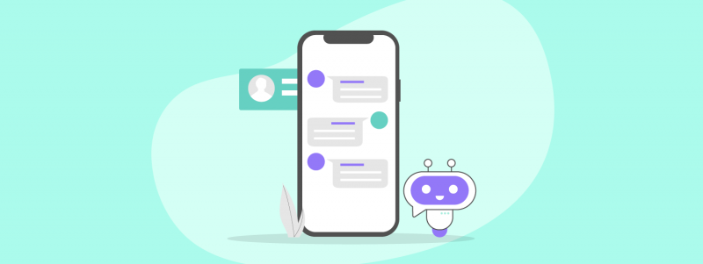
Que es Chatbot ?

Slide 3
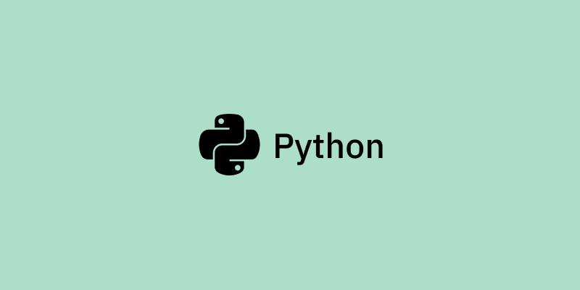
Que es Python y por que lo elegimos en nuestro proyecto ?

Slide 4
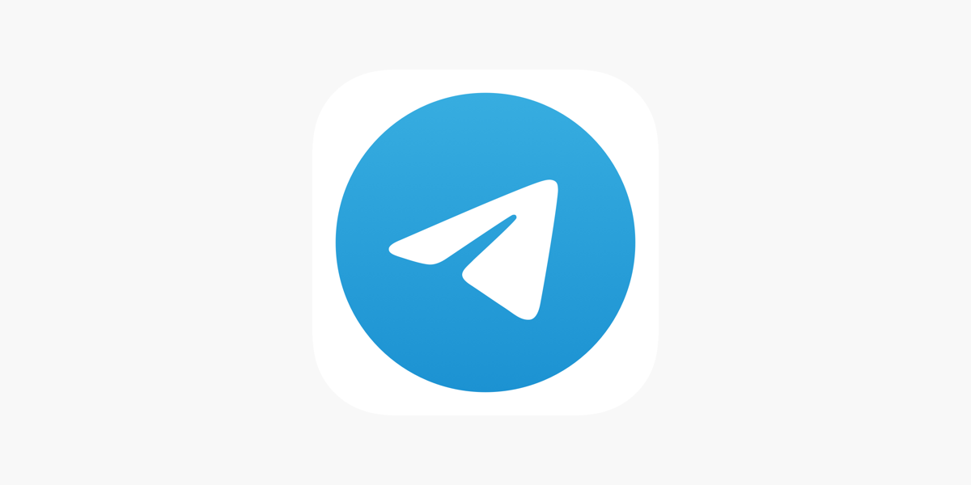
Que es telegram y por que lo elegimos?

Slide 5
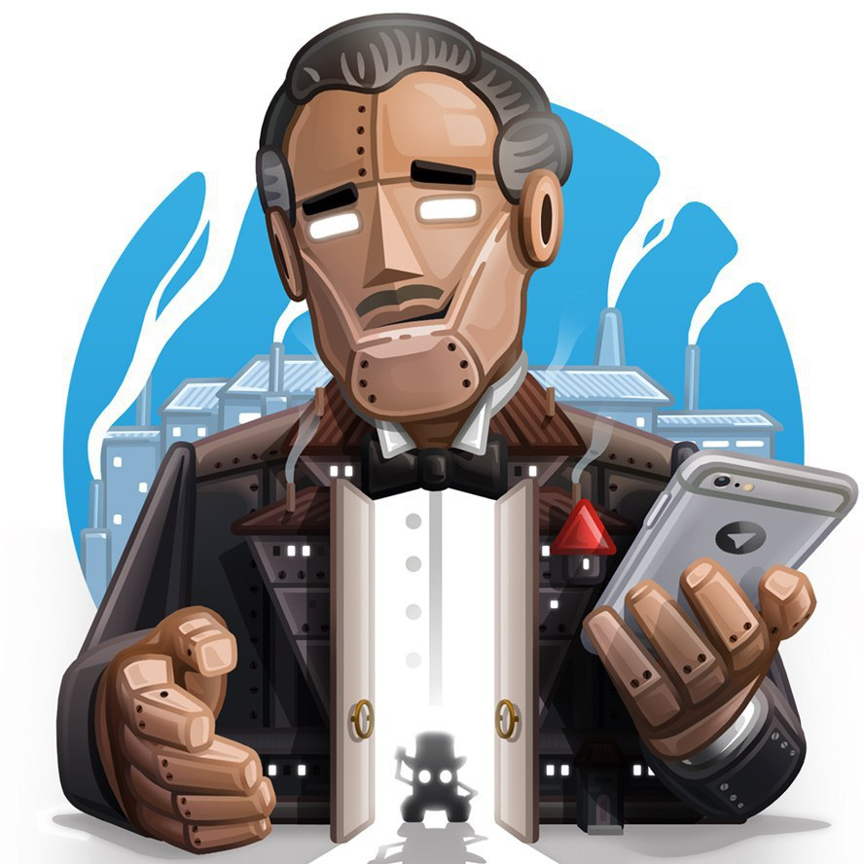
Que es bot father ?

Slide 6
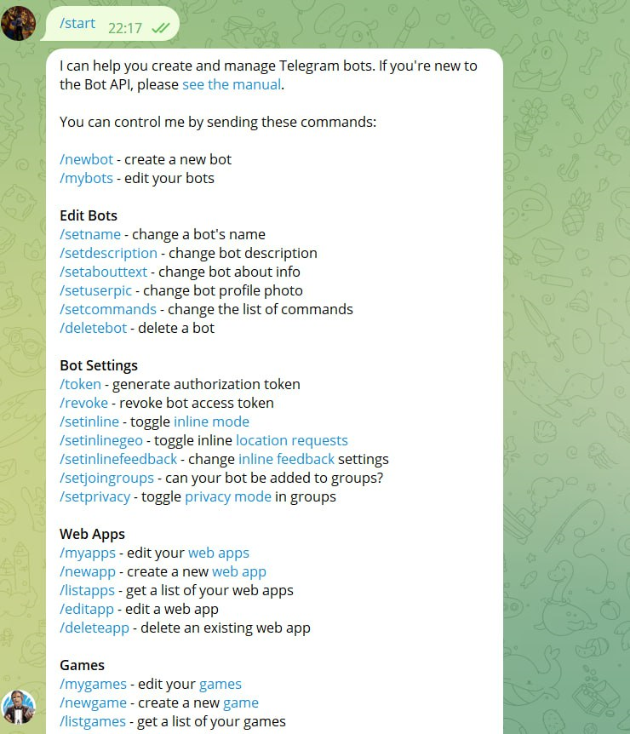
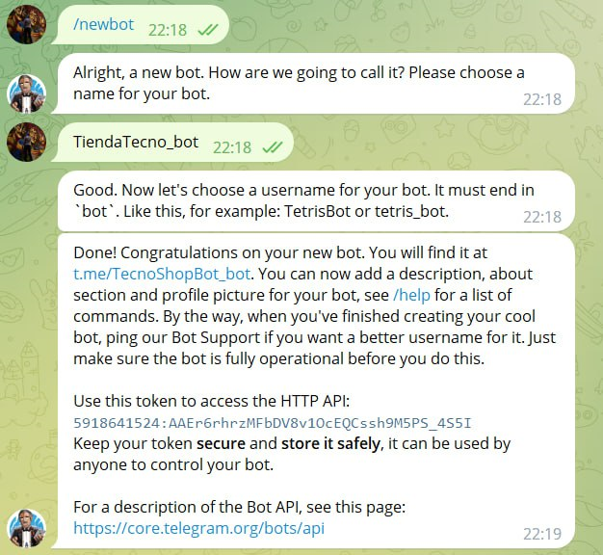
Pasos para crear nuestro chatbot en telegram

Slide 7
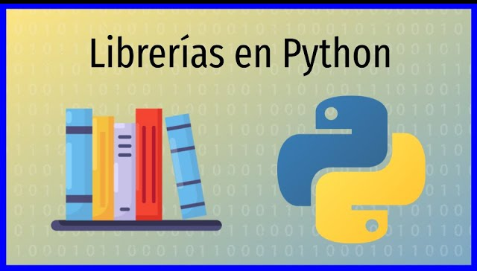
Que son las librerías y que funcion cumplen

Slide 8
Que librerías utilizamos en nuestro proyecto :
- NLTK
- TELEBOT

Slide 9
Que es una API ?
Application programing interface

Slide 10
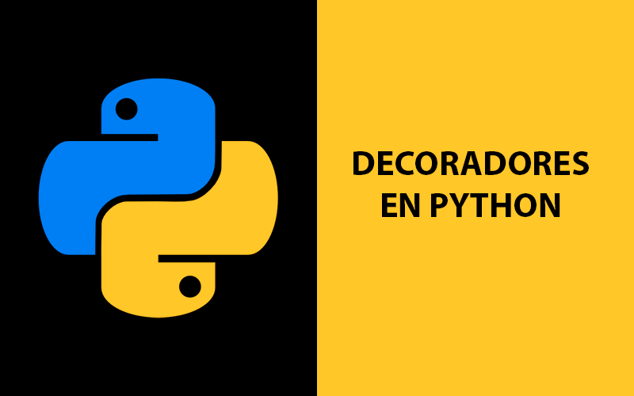
Que es un decorador ?

Slide 11
Que es una función?

Slide 12
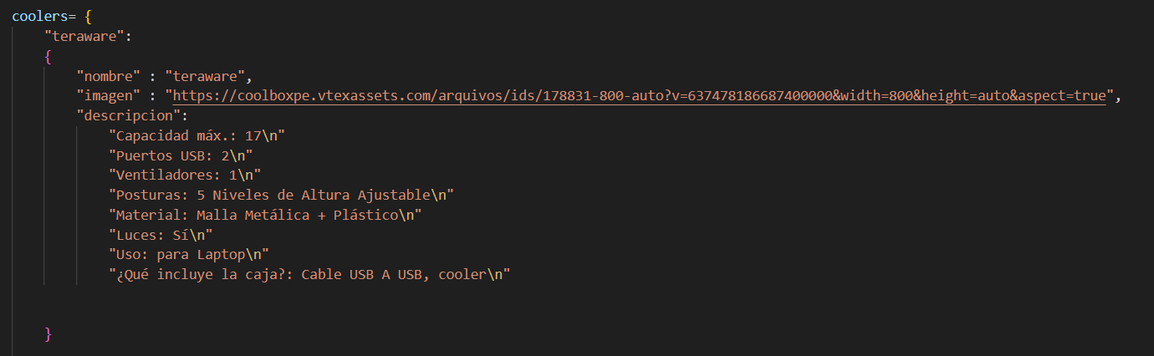
Que es un diccionario?

Slide 13
FIN

